Slide 1
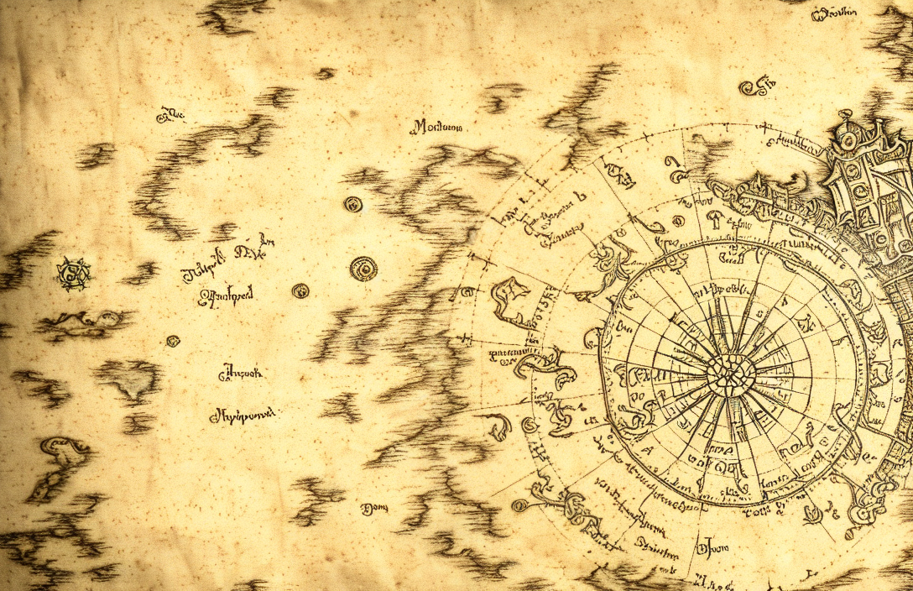





ША
ШО
ШУ
ШИ
АШ
ОШ
УШ
ИШ

